Slide 2
Lunes 26 de abril del 2021
Campos formativos o áreas de desarrollo personal y social que se abordaron
Lenguaje y comunicación | Pensamiento matemático | Exploración y comprensión del mundo social | Educación física | Educación socioemocional | Artes
En relación a lo planeado | Si | No
Desarrollo de las actividades en tiempo y forma
Se llevó a cabo lo planeado
El material fue adecuado
Se trabajó fuera del aula
La organización del grupo fue la mejor Grupal Individual
Educadora | Si | No
¿Mi forma de intervenir fue al adecuada?
¿Lleve a cabo lo planeado?
¿Favorecí el logro de los aprendizajes?
¿Mi forma de relacionarme con los niños fue la mejor?
¿Mis consignas fueron claras y atendidas para todos?
¿Cómo actué con mi alumno inquieto? Era la primera clase en donde trabajaba con los niños mas grandes, aunque al principio no quería estar con ellos, supieron integrarla y yo propiciar actividades de convivencia entre todos.
¿Necesito modificar algo? ¿Qué? Aplicar actividades en donde todos los alumnos trabajen en equipo para favorecer la convivencia en alumnos nuevos.
Niños y sus manifestaciones
¿Se involucraron? | Si
¿Se interesaron en las actividades? | Si
¿Su actitud ante las actividades? | Bien
¿Cuál fue el alumno más inquieto? Ana
¿Cuál fue el alumno que más estuvo participando? Alexis
OBSERVACIONES
Logros | Dificultades
Que la alumna nueva participara mas. Que no continuaran peleando y discutiendo entre ellas. Mejor control del grupo. Manejo de tiempo correcto para cada actividad. | La inasistencia de los alumnos El descuido de las instalaciones

Slide 3
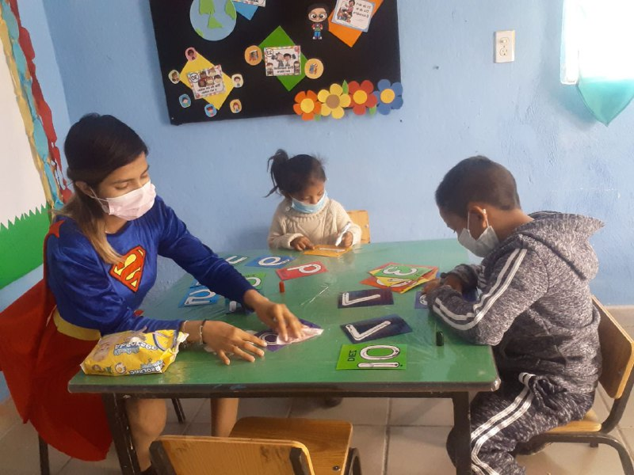
Lunes 26 de abril del 2021
Este día se trabajo con dos alumnos, se trabajo un área desarrollo personal y social; educación socioemocional. Se logro favorecer el aprendizaje esperado. El suceso más sorprendente del día fue que los alumnos de tercer grado pudieran integrar a la alumna nueva para que se sintiera cómoda con ellos, la ayudaban cuando no podía realizar las actividades. El más preocupante, que las instalaciones se encuentran descuidadas y hay que hablar con padres de familia para solucionar estos acuerdos de limpieza.
Se involucraron en todas las actividades, la que más disfrutaron fue jugar con las pelotas de plástico, pues salieron al patio y jugaban conmigo durante un tiempo mientras aprendían a manipular la pelota. El aprendizaje más favorecido fue el de trabajar en equipo y cumplir la parte que le toca.
Considero que este día, mi intervención docente fue correcta, necesito aplicar actividades en donde todos los alumnos trabajen en equipo para favorecer la convivencia en alumnos nuevos.
Mis consignas fueron claras y mi actitud positiva, además mediante observaciones directas se están evaluando los aprendizajes esperados. Seguiré trabajando estas áreas de oportunidad y hablare con padres de familia para solucionar las situaciones de suciedad en las instalaciones.

Slide 4
Martes 27 de abril del 2021
Campos formativos o áreas de desarrollo personal y social que se abordaron
Lenguaje y comunicación | Pensamiento matemático | Exploración y comprensión del mundo social | Educación física | Educación socioemocional | Artes
En relación a lo planeado | Si | No
Desarrollo de las actividades en tiempo y forma
Se llevó a cabo lo planeado
El material fue adecuado
Se trabajó fuera del aula
La organización del grupo fue la mejor Grupal Individual
Educadora | Si | No
¿Mi forma de intervenir fue al adecuada?
¿Lleve a cabo lo planeado?
¿Favorecí el logro de los aprendizajes?
¿Mi forma de relacionarme con los niños fue la mejor?
¿Mis consignas fueron claras y atendidas para todos?
¿Cómo actué con mi alumno inquieto? El alumno esta perdiendo el miedo, por lo que intenta interactuar con sus compañeras y las distraer, sin embargo no detengo estas acciones para fomentar sus posibilidades de convivencia y socialización, sin perjudicar a los demás.
¿Necesito modificar algo? ¿Qué? Aplicar actividades en donde todos los alumnos trabajen en equipo para favorecer la convivencia en alumnos nuevos.
Niños y sus manifestaciones
¿Se involucraron? | Si
¿Se interesaron en las actividades? | Si
¿Su actitud ante las actividades? | Bien
¿Cuál fue el alumno más inquieto? Ulises
¿Cuál fue el alumno que más estuvo participando? Lupita y Miranda
OBSERVACIONES
Logros | Dificultades
Que todos participaran mejor. Mejor control del grupo. Manejo de tiempo correcto para cada actividad. Arreglo de las instalaciones. | Las condiciones climáticas.

Slide 5
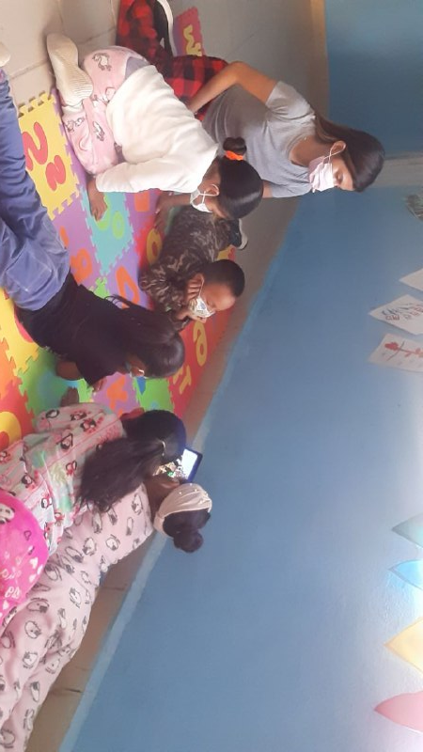
Martes 27 de abril del 2021
Este día se trabajo con cinco alumnos, se trabajo un campo formativo; exploración del mundo social y natural. Se logro favorecer el aprendizaje esperado. El suceso más sorprendente del día fue que las alumnas con menos interacción, lograron convivir y trabajar con sus compañeros, no fue rápido, pero poco a poco se fueron integrando. El más preocupante, que las condiciones climáticas en algunas temporadas son difíciles por el aire, las tolvaneras y el sol, por lo que es complicado trabajar al aire libre.
Se involucraron en todas las actividades, la que más disfrutaron fue plantar en el nuevo espacio que se acondiciono en el jardín para flores. El aprendizaje más favorecido fue el de reconocer las partes de su cuerpo y su funcionamiento, y practicar hábitos de higiene personal para mantenerse saludable.
Considero que este día, mi intervención docente fue correcta, necesito aplicar actividades en donde todos los alumnos trabajen en equipo para favorecer la convivencia en alumnos nuevos.
Mis consignas fueron claras y mi actitud positiva, además mediante observaciones directas se están evaluando los aprendizajes esperados. Seguiré trabajando estas áreas de oportunidad y hablare con padres de familia para solucionar las situaciones de suciedad en las instalaciones.

